Slide 1

UNIDAD DE GESTIÓN DE POSGRADOS
MAESTRÍA EN GESTIÓN DE LA CALIDAD Y PRODUCTIVIDAD
PROMOCIÓN XVI
PROYECTO 2
“IMPLEMENTACIÓN Y EVALUACIÓN DE LOS RESULTADOS OBTENIDOS EN EL PROYECTO DE DISEÑO DE UNA PROPUESTA DE MEJORAMIENTO DE LOS PROCESOS DE PRODUCCIÓN DE LA EMPRESA TECNOCALZA S.A.”
AUTOR:
Ing. Calvopiña Cruz, William David
DIRECTOR:
Ing. Pablo Figueroa. MGCP.

Slide 2
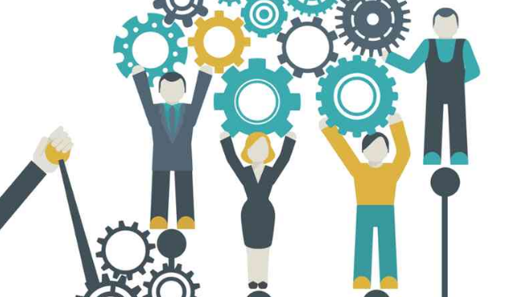
Sumario
La Organización
Problema
Objetivos
Metodología
Marco Teórico
Implementación de la propuesta de mejora
Evaluación de la propuesta de mejora
Conclusiones
Recomendaciones

Slide 3

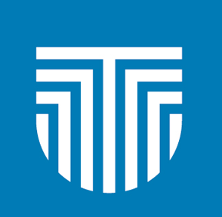
1. La Organización
Empresa Productiva – Fabricación de Calzado.
Desde el 2003 se encuentra en el mercado de la producción de calzado en Ecuador.
Categoría MIPYMES - Mediana.
Cuenta con una solo planta de fabricación de calzado y 55 colaboradores.
Tecnocalza S.A. entrega sus productos a las siguientes empresas: De Prati, Megamaxi, EtaFashion, Rio Store entre otras.

Slide 4
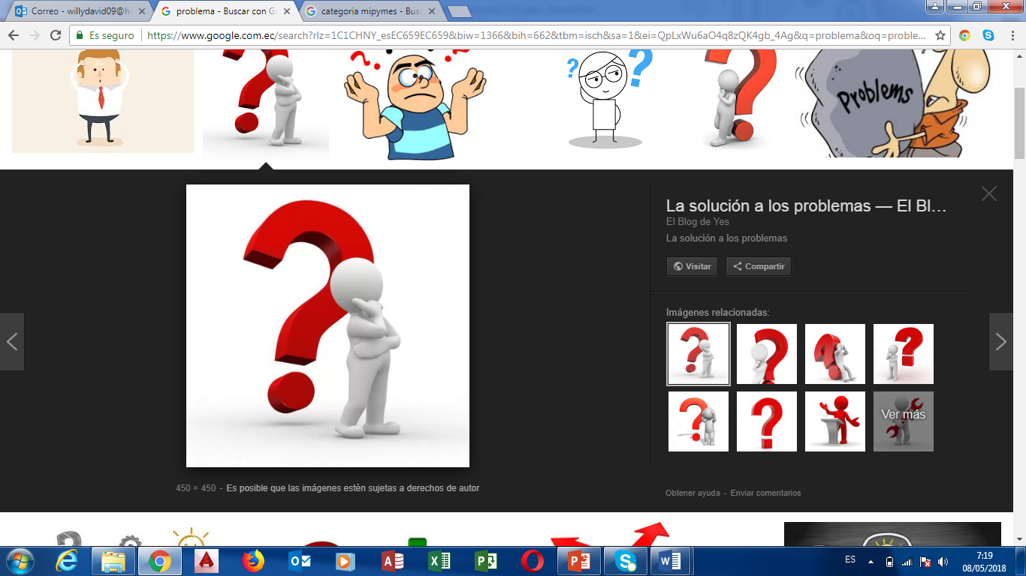
2. Problema
Decrecimiento de la producción de calzado, principalmente por el contrabando que se da en las fronteras de Colombia y Perú.
Competencia en la producción de calzado, Tecnocalza S.A. ocupó el decimo lugar dentro del ranking de empresas de calzado que generaron ingresos anuales superiores a los USD 2’000.000 dedicados a la venta de calzado que tuvieron durante todo el año 2016.
Capacidad de producción desconocida por parte de sus trabajadores
Contratos externos para el proceso de aparado de calzado.
Distancias y tiempos extensos para el proceso de montaje.
La empresa Tecnocalza S.A., es una empresa pequeña que no tiene un departamento que se encargue de analizar sus procesos y enfocarse en la mejora continua de los mismos.

Slide 5
3. Objetivos
General
Implementar mejoras a los problemas identificados en el proyecto de diseño de una propuesta de mejoramiento de los procesos de producción de la empresa Tecnocalza S.A., aplicando metodologías de análisis y evaluación para valorar resultados y orientarlos a mejorar los procesos.
Específicos
Priorizar la propuesta de mejora de los procesos de acuerdo a su factibilidad de implementación.
Socializar y capacitar al personal de la empresa las propuestas de mejora planteadas en el primer proyecto.
Evaluar el desempeño de los procesos de producción mejorados en tiempo y en costo.
Determinar la capacidad de producción mejorada de los procesos de producción de zapatos en Tecnocalza S.A.

Slide 6

4. Metodología
Deductiva - Observación y análisis.
Matriz de priorización del plan de mejora
Estudio de tiempos y movimientos
Implementación y evaluación del plan de mejora

Slide 7



5. Marco Teórico
Operación y su contexto
SGC
Apoyo y Operación
Satisfacción del cliente
Planificar
Hacer
Requisitos del cliente
Planificación
Liderazgo
Evaluación del desempeño
Resultados del SGC
Productos y servicios
Actuar
Verificar
Necesidades y expectativas de las partes interesadas
Mejora
Matriz de Priorización
Socialización y capacitación del personal
  Evaluación del desempeño de los procesos de producción mejorados.

Slide 8
6. Implementación de la propuesta de mejora
Lista de criterios:
Disponibilidad de recursos económicos
Costos de montaje e instalación
Disponibilidad de tiempo
Disponibilidad de mano obra
Impacto
Lista de propuestas a priorizar:
Asignar responsables y evaluar las máquinas
Diseñar un formato para análisis de estado de maquinas
Analizar el uso de máquinas en Diversas Áreas
Adquirir nuevas máquinas
ORD | CRITERIOS | WF | ALTERNATIVAS DE IMPLEMENTACIÓN
 |  |  | IMPLEMENTACIÓN 1 |  | IMPLEMENTACIÓN 2 |  | IMPLEMENTACIÓN 3 |  | IMPLEMENTACIÓN 4
 |  |  | RF1 | AG1 | RF2 | AG2 | RF3 | AG3 | RF4 | AG4
1 | Disponibilidad de recursos económicos | 0.32 | 10.20 | 3.26 | 1.40 | 0.45 | 2.20 | 0.70 | 11 | 3.52
2 | Costos de montaje e instalación | 0.41 | 6.20 | 2.54 | 1.40 | 0.57 | 3 | 1.23 | 11 | 4.51
3 | Disponibilidad de tiempo | 0.13 | 7 | 0.91 | 7 | 0.91 | 7 | 0.91 | 0.60 | 0.08
4 | Disponibilidad de mano obra | 0.13 | 11 | 1.43 | 6.20 | 0.81 | 3 | 0.39 | 1.40 | 0.18
5 | Impacto | 0.01 | 10.20 | 0.10 | 1.30 | 0.01 | 1.40 | 0.01 | 20 | 0.20
 | SUMAN | 1.00 |  | 8.25 |  | 2.75 |  | 3.25 |  | 8.49

Slide 9
6. Implementación de la propuesta de mejora
Lista de criterios:
Disponibilidad de recursos económicos
Costos de montaje e instalación
Disponibilidad de tiempo
Disponibilidad de mano obra
Impacto
Lista de propuestas a priorizar:
Evaluar las distancias entre procesos
Implementar un sistema integrado de gestión
Diseñar una adecuada distribución para los procesos productivos
Establecer un nuevo proceso de logística y transporte interno
ORD | CRITERIOS | WF | ALTERNATIVAS DE IMPLEMENTACIÓN
 |  |  | IMPLEMENTACIÓN 1 |  | IMPLEMENTACIÓN 2 |  | IMPLEMENTACIÓN 3 |  | IMPLEMENTACIÓN 4
 |  |  | RF1 | AG1 | RF2 | AG2 | RF3 | AG3 | RF4 | AG4
1 | Disponibilidad de recursos económicos | 0.32 | 0.60 | 0.19 | 11 | 3.52 | 5.4 | 1.73 | 11 | 3.52
2 | Costos de montaje e instalación | 0.41 | 0.60 | 0.25 | 11 | 4.51 | 5.4 | 2.21 | 11 | 4.41
3 | Disponibilidad de tiempo | 0.13 | 3 | 0.39 | 6.20 | 0.81 | 2.2 | 0.29 | 7 | 0.91
4 | Disponibilidad de mano obra | 0.13 | 2.20 | 0.29 | 11 | 1.43 | 1.4 | 0.18 | 7 | 0.91
5 | Impacto | 0.01 | 1.40 | 0.01 | 10.20 | 0.10 | 1.4 | 0.01 | 15 | 0.15
 | SUMAN | 1.00 |  | 1.13 |  | 10.37 |  | 4.42 |  | 10.00

Slide 10
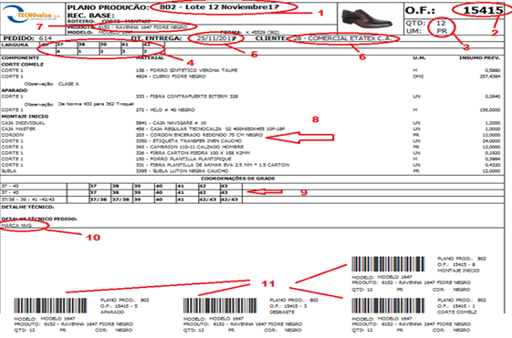
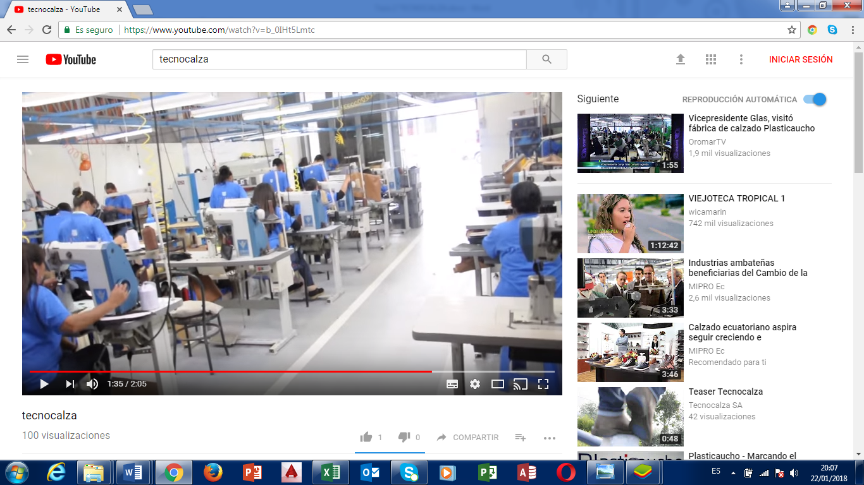
6. Implementación de la propuesta de mejora
Orden de Producción
Proceso de aparado actual con nuevas máquinas de coser

Slide 11
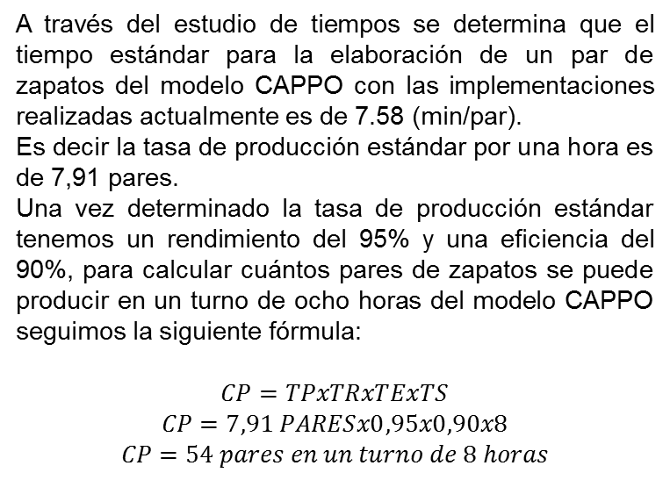
7. Evaluación de la propuesta de mejora
ESTUDIO DE TIEMPOS
Área: Producción de calzado |  |  |  |  | Fecha: 08/01/2018
Modelo: CAPPO |  |  |  |  | Observador: William Calvopiña
LÍNEA | CICLO | CORTE COMELZ | CORTE MANUAL | CORTE TROQUEL | DESBASTE | DESPACHO | APARADO INT. | PREMONTAJE | MONTAJE
CAPPO | 1 | 0.75 | 0.95 | 0.721 | 0.603 | 0.759 | 0.95 | 1.10 | 1.10
CAPPO | 2 | 0.82 | 0.86 | 0.721 | 0.603 | 0.759 | 0.86 | 1.00 | 0.95
CAPPO | 3 | 0.95 | 0.85 | 0.721 | 0.603 | 0.759 | 0.91 | 1.10 | 1.00
CAPPO | 4 | 0.79 | 0.95 | 0.721 | 0.703 | 0.759 | 0.89 | 0.95 | 0.99
PROMEDIO (MIN) |  | 0.83 | 0.90 | 0.72 | 0.63 | 0.76 | 0.90 | 1.04 | 1.01
TIEMPO BASICO (MIN) |  | 0.85 | 0.89 | 0.72 | 0.64 | 0.76 | 0.90 | 1.04 | 0.98
SUPLEMENTO (MIN) |  | 0.05 | 0.05 | 0.05 | 0.10 | 0.10 | 0.25 | 0.10 | 0.10
TIEMPO ESTANDAR (MIN) |  | 0.90 | 0.94 | 0.77 | 0.74 | 0.86 | 1.15 | 1.14 | 1.08
TIEMPO ESTANDAR TOTAL PARA UN PAR DE ZAPATOS (MIN) |  |  |  |  | 7.58
A través del estudio de tiempos se determina que el tiempo estándar para la elaboración de un par de zapatos del modelo CAPPO con las implementaciones realizadas actualmente es de 7.58 (min/par).
Es decir la tasa de producción estándar por una hora es de 7,91 pares.
Una vez determinado la tasa de producción estándar tenemos un rendimiento del 95% y una eficiencia del 90%, para calcular cuántos pares de zapatos se puede producir en un turno de ocho horas del modelo CAPPO seguimos la siguiente fórmula:
$$CP=TPxTRxTExTS$$
$$CP=7,91 PARESx0,95x0,90x8$$
$$CP=54 pares en un turno de 8 horas$$

Slide 12
7. Evaluación de la propuesta de mejora
Mediante el análisis de costos realizado con la capacidad actual de producción se obtuvo por cada par de zapatos del modelo cappo para hombre existe una utilidad actual a inicio del año 2018 de $ 1.33, incluso con la adquisición de nuevas máquinas coser, por lo cual se mejoró comparado con la perdida de $ 3.61 obtenida en el año 2017 por cada par de zapatos de este modelo.

Slide 13
7. Evaluación de la propuesta de mejora
Evaluación de Procesos Actuales

Slide 14

8. Conclusiones
La situación actual de las actividades y procesos productivos con las propuestas implementadas indican que la capacidad productiva de la empresa es de 162 pares de zapatos al día en tres turnos de trabajo, con un rendimiento del 95% y una eficiencia del 90%, los parámetros de rendimiento y eficiencia usados para calcular la capacidad actual de producción después de la implementación son los mismos que se tenían en la producción antes de las mejoras propuestas, debido a que estos parámetros se deben seguir verificando y actualizando conforme se continúe con la implementación de las propuestas de mejora.
Por cada par de zapatos del modelo cappo para hombre existe una utilidad actual a inicio del año 2018 de $ 1.33, incluso realizada la adquisición de nuevas máquinas de coser, por lo cual se mejoró comparado con la perdida de $ 3.61 obtenida en el año 2017 por cada par de zapatos de este modelo.
El tiempo estándar de la planta de producción Tecnocalza S.A., se redujo de 10.42 minutos a 7.58 minutos, disminuyendo 2.84 minutos improductivos y permitiendo un incremento en la capacidad de producción de 38,46 %.

Slide 15

9. Recomendaciones
Se recomienda seguir el método de trabajo propuesto ya que el mismo ayudado a reducir tiempos improductivos y ataca directamente a las causas que lo generan, para aumentar la capacidad de producción de la empresa.
Se recomienda involucrar a los empleados en el mejoramiento y desarrollo de sus áreas de trabajo, por consiguiente de su proceso. Los empleados forman la base de una empresa, y cada uno de ellos demuestra su importancia a través del trabajo, por lo que es obligación de los gerentes hacer que ellos se sientan conformes con su trabajo.

